Slide 1
校园宇宙线联盟 沈长铨 介绍数据共享平台下载和使用数据方法及物理原理 【1】宇宙射线基本知识 【2】指导用Excel处理数据画天顶角分布和物理原因 【3】测量各时间宇宙线强度，研究其变化的物理规律和物理原理

Slide 2
宇宙射线是什么？
宇宙射线是来自宇宙空间的高能粒子，它帮人类了解无穷小世界的奥秘，也带来了天体演化和宇宙的丰富信息，是人类获得的来自太阳系外的唯一样品；我们想知道地球和太阳系外的宇宙是由什么物质构成的？如此高能量的粒子是在哪里又如何被加速的？宇宙线研究就可以告诉我们答案。

Slide 3
宇宙线的魅力
宇宙线主要由原子核构成；
宇宙线粒子的最高能量达到3×10²⁰eV，约50焦耳。比人类能造出的最高能量加速器的能量高几千万倍。相当于从2楼扔下一块砖到达地面时的动能。这样小的微观粒子从哪里，又是如何被“宇宙加速器”加速到这样高能量的？还是一个未解的迷；
宇宙线强度（能谱）在跨10¹¹ （10的千亿倍）能量范围内大约反比于其能量的平方（呈幂率谱行为），也就是说能量高十倍的宇宙线数量要减少大约百倍；
研究宇宙线起源，加速和传播，是当前物理学前沿的一个重大科学问题。对暗物质和暗能量寻找也有重要意义。
无穷大宇宙和无穷小的基本粒子世界都属于人类需要了解的最大奥秘，它们都与宇宙线物理研究密不可分；
Notes:
尽管宇宙线对粒子物理做出了许多重要贡献，但它来自何处，如何被加速仍是基本问题。
。。。。。。
宇宙线对最前沿的物理也仍然发挥重要的作用。

Slide 4
宇宙线研究的辉煌成果
宇宙线研究已经获得的5枚诺贝尔奖，跨越百年，既有光荣历史，又有近年的新成果，依然充满魅力！

Slide 5
2002年美国国家研究委员会确定的研究前沿: 《联结夸克和宇宙：新世纪11个科学问题》
Notes:
您已经熟悉这新世纪物理学前沿的11个重大科学问题。其中的第六个问题就是宇宙线的起源，加速和传播的问题。
除了研究宇宙线的起源和加速问题,宇宙线的研究和其它前沿物理学研究课题也有紧密的联系.

Slide 6
宇宙线在大气中的传播和广延大气簇射
高能宇宙线进入地球大气层时会撞击大气原子核，发生强作用和电磁作用，并产生次级粒子，次级粒子能量足够高时又会在向下飞行时再次发生碰撞，产生新的次级粒子，如此重复，次级粒子数急剧增加，这就是广延大气族射(Extensive Air Shower ，简称EAS)现象。而随着次级粒子数的增长，其能量则越来越低，因而衰变或被大气吸收的几率增大，随大气深度的增加（即海拔高度的降低）次级粒子数达到一个最大值后，逐渐减少。
能量高于 10¹⁴电子伏的初级宇宙线可产生数万到几千亿个次级粒子（绝大部分是电子、光子和μ子），它们分布在数百米至几千米距离内，几乎同时以非常接近光速的高速度到达地面。次级粒子的运动方向都接近原初宇宙线粒子的方向。粗略地说，落到地面上的空气簇射粒子总数，正比于初级宇宙线的能量，还和初级粒子种类有关。利用空气簇射现象，可以在地面上探测能量极高的初级宇宙线。

Slide 7
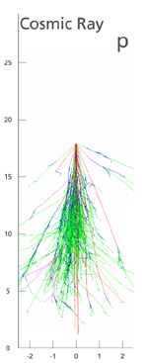
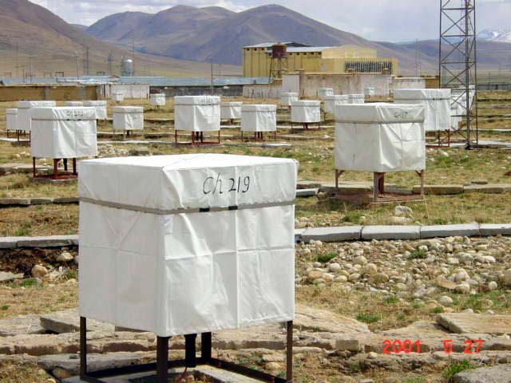
探测原理
原初宇宙线的能量和大气簇射产生粒子数目相关，原初能量越高，次级粒子数目越多。我们一般利用探测到的次级粒子数目来推知原初粒子能量，由粒子的种类和横向分布来推知原初粒子的种类。
塑料闪烁体
而原初粒子方向信息则通过不同
探测器探测到次级粒子到达的时
间而获得。
光导箱
光电倍增管

Slide 8
让宇宙线实验走进校园 --科普与科研结合的有效途径
学校宇宙线项目，让科学家和学校联合培养具有创新精神并热爱科学的学生，师生有机会参加最先进的前沿科学研究，提高物理教师的水平，实现国家重大科技基础设施LHAASO（多种探测手段组成的复合式地面粒子探测器阵列）“高端科研资源科普化”，培养后备人才，提高全民科学素质。
学校宇宙线探测阵列，已经在全世界几十个国家，几百个学校建成。已经形成世界规模的合作和交流。可以扩展中学生国际视野。

Slide 9
世界学校宇宙线探测站数量
建站总数（已建站数+在建站数）
加拿大 17+2
美国 125+200
欧洲 218+20
日本 10
中国 4+4
全部 370+222
已形成国际网络，可以分享数据并每年一次组织网络视频会议进行讨论交流。
目前中国已建成4站是：北京市东直门中学2016年建成；石家庄一中，西南交通大学2019年建成，江苏省姜堰中学2022年建成。

Slide 10
国际活动
美国执行了QuarkNet项目（https://quarknet.org/）开展高中学生科学研究， 由美国国家科学基金会和美国能源部科学办公室的高能物理办公室资助，美国费米国家加速器实验室（Fermi National Accelerator Laboratory，简称Fermilab）和美国圣母大学（University of Notre Dame）帮助高中学生进行科学研究。它已经构成一个开放型世界中学宇宙线研究网络e-Lab ，分享中学宇宙线探测器阵列已采集的数据，交流研究方法和成果，直接参与到当代宇宙线研究的前沿。
DESY（德国粒子物理研究中心）， QuarkNet，Fermilab和22个国家参加的IPPOG（International Particle Physics Outreach Group）联合，每年组织全球网络视频会议“国际宇宙日”（International Cosmic Day），交流中学生宇宙线研究实验的方法和成果，让全世界的中学生做同一个题目的宇宙线实验，提交论文，进行视频交流，由科学家为中学生做宇宙线科普报告。
QuarkNet和e-Lab合作，每年举行“宇宙线μ子周”（International Muon Week）

Slide 11
进入网页后点击《我已阅读并同意以上声明》，就会弹出左下方《数据下载》填写表格。
进入校园宇宙线联盟共享数据网页地址http://ccoc.ihep.ac.cn/datacenter/download.html

Slide 12
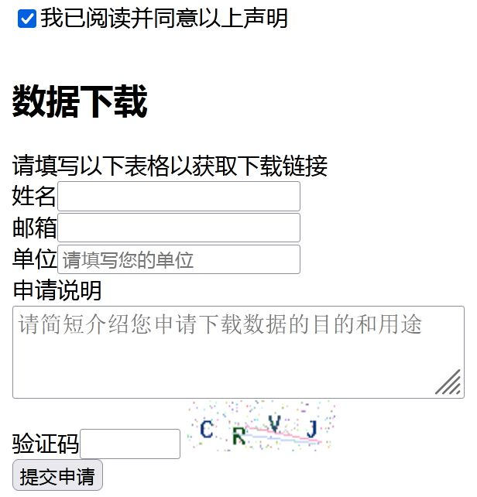
填写网页左下方表格后 点击《提交申请》就完成登录
点击左下方“我已阅读并同意以上声明”，就会弹出如左的图形；
填写姓名；
填写你的电子邮箱；
填写你的所在单位；
填写你下载数据的目的和用途；
填写所显示的验证码；
点击“提交申请”；
你会在自己的电子邮箱中收到一个“登录下载链接”，链接后进入共享数据网站，在当天可以任意下载压缩数据。自己解压缩后就可以使用数据。

Slide 13
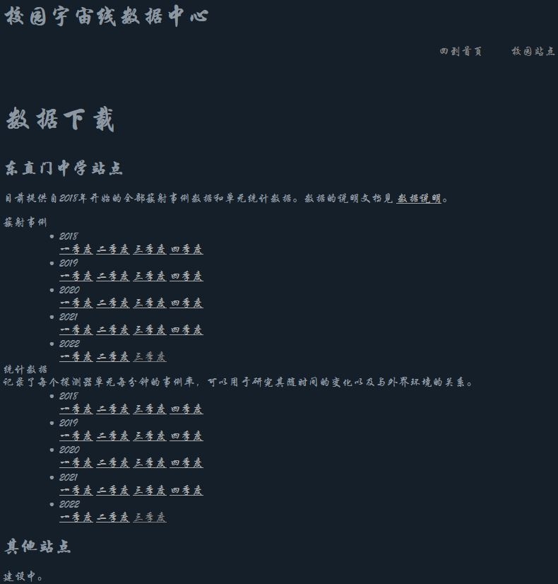
登录后显示的页面 点击各季度图标就能下载相应数据 目前还只有东直门中学探测器阵列的数据

Slide 14
东直门中学宇宙线探测器阵列位于北京东直门中学校园内（东经116.439度，北纬39.951度）。阵列由9个探测器构成，以3×3方格布置，各间距10米。每个探测器面积0.5平方米。东直门中学阵列已经运行6年，我们的网站提供了从2018年元旦以来的数据。
尚未建设阵列的学校可以用联盟分享的阵列数据来开展自己的学习和研究实践。
Notes:
其中东直门中学站点已经运行多年，积累了大量数据。
还有很多学校想要加入。暂时还没有建设的学校也可以通过联盟分享的阵列数据来开展自己的学习和研究实践

Slide 15
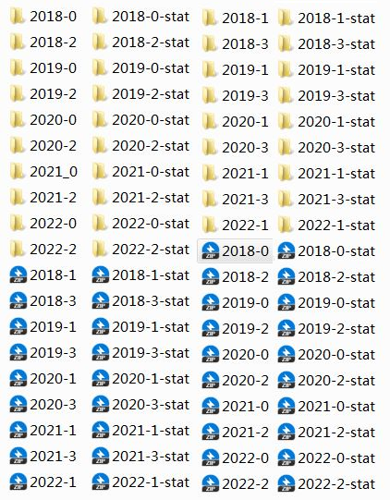
已经解压缩的数据文件 文件夹2020-0是2020年第1至99天EAS拟合后的数据，2020-1是2020年第100至199天EAS拟合后的数据， 2020-2是2020年第200至299天EAS拟合后的数据， 2020-3是2020年第300至366天EAS拟合后的数据。 文件夹2020-0-stat是2020年第1至99天各探测器单粒子幅度分布曲线的峰位和每分钟计数的数据。 下载的原始压缩数据文件
东直门中学 宇宙线9探测器
3×3阵列 共享数据结构

Slide 16
下面举例介绍如何使用下载的每天EAS拟合后的数据文件

Slide 17
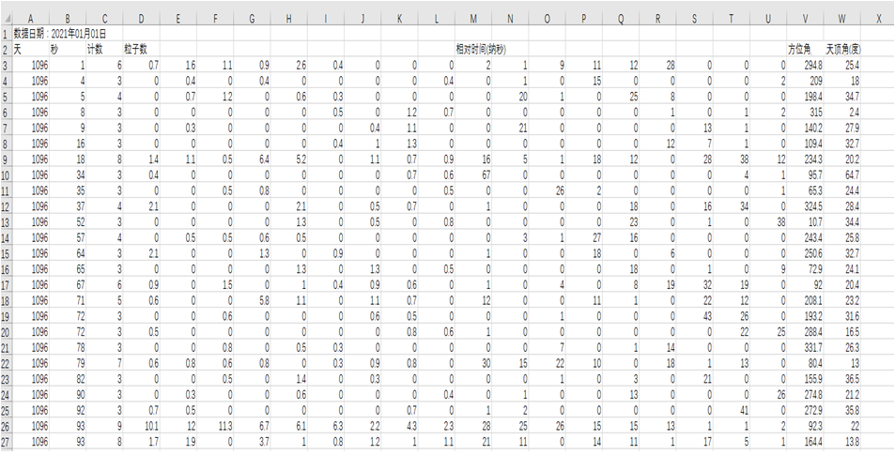
用Excel处理数据画天顶角分布举例：用excel打开文件2021.001.csv 第1行是日期；第2列是当天时间的秒数，从0点钟开始起算；第3（C）列“计数”，是测量得到的这个EAS事例中，探测到粒子的探测器数量；第4（D）列到第12（L）列分别是从1至9个探测器每个探测器在这个事例中测量得到的信号幅度；第13（M）列到第21（U）列分别是从1至9个探测器每个探测器探测到粒子的相对时间差（以10⁻⁹秒即“纳秒”为单位） ，没有探测到的探测器表示为0；第22（V）列是由各个探测器探测到粒子的相对时间差和探测器的位置拟合得到的该EAS原初宇宙线粒子方向的方位角（单位是“度”）；第23（W）列是同一宇宙线方向的天顶角（单位是“度”） 。

Slide 18
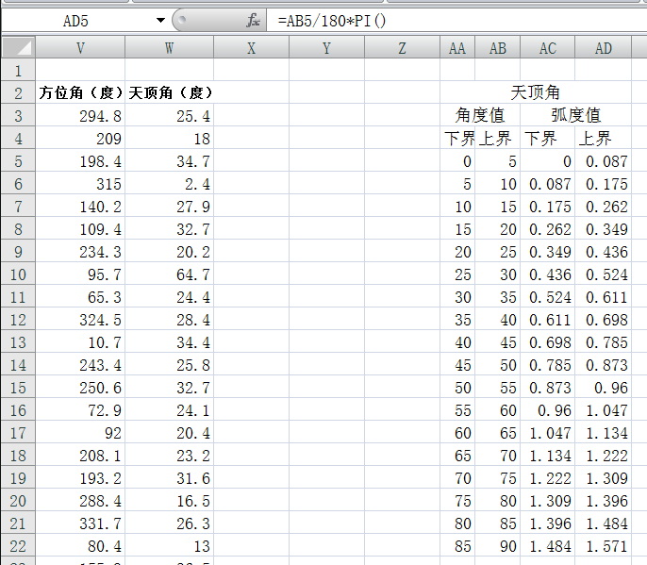
画天顶角分布举例： 步骤1：输入天顶角分区范围（以分为18个宽5度区间为例）
在AA5-AA22打字输入天顶角各区间的下界；
在AB5-AB22打字输入天顶角各区间的上界；
在AC5输入AA5由“度”转换成“弧度”的公式=AA5/180*PI() ，然后copy公式入AC6至AC22；
在AD5输入AB5由“度”转换成“弧度”的公式=AB5/180*PI() ，然后copy公式入AD6至AD22；

Slide 19
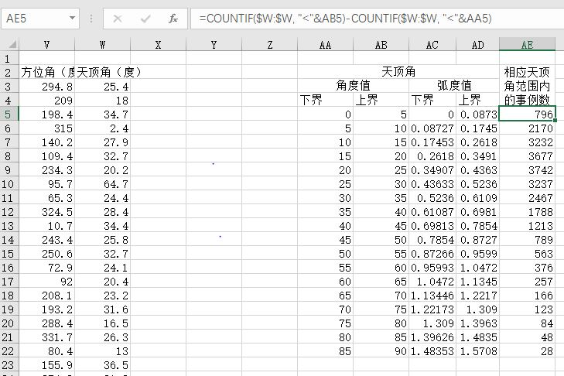
步骤2： 计算天顶角在区间内的计数
首先在AE5位置，输入1个公式，利用countif函数计算《 天顶角小于区间上界的计数 −天顶角小于区间下界的计数》的Excel表达式：
=COUNTIF($W:$W, "<"&AB5)-COUNTIF($W:$W, "<"&AA5)
可以通过copy方式补全下面17行的公式。
注意：输入公式中的英文字母必须用大写，符号也必须用英文符号，前后都不能加空格！这是Excel的严格规定。

Slide 20
方向定义与立体角
天顶角θ：某方向与垂线间的夹角
方位角γ：某方向在水平面上垂直投影线与正北方向间的夹角。通常定义
正北方向γ=0，
正东方向γ=90°，
正南方向γ=180°，
正西方向γ=270°，
立体角单元 dΩ=sinθ×dθ×dγ
dγ
γ

Slide 21
天顶角θ₁-θ₂范围的立体角
天顶角θ₁-θ₂范围的立体角
$Ω\left(θ_{1}\text{,}θ_{2}\right)=\int_{0}^{2π}{dγ}\int_{θ_{1}}^{θ_{2}}{\sin{θ}dθ}$
$$=2π\int_{θ_{1}}^{θ_{2}}{\sin{θ}dθ}$$
$$=2π\left(−\cos{θ\left|\begin{matrix}θ_{2} \\ θ_{1}\end{matrix}\right.}\right)$$
$$=2π\left(\cos{θ_{1}−\cos{θ_{2}}}\right)$$
dγ
γ

Slide 22
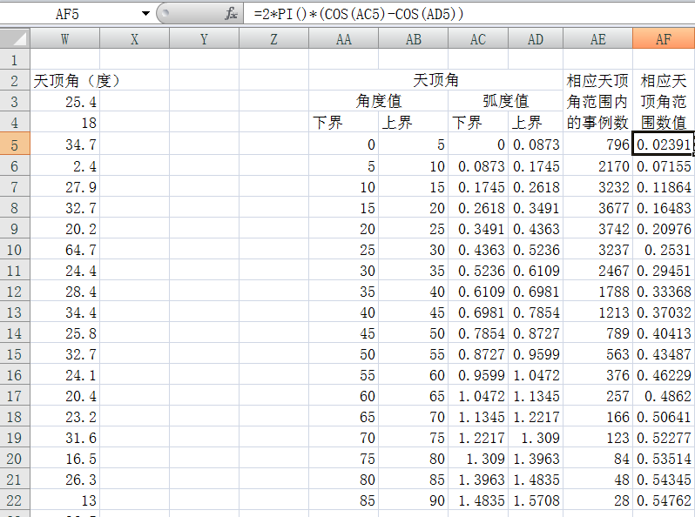
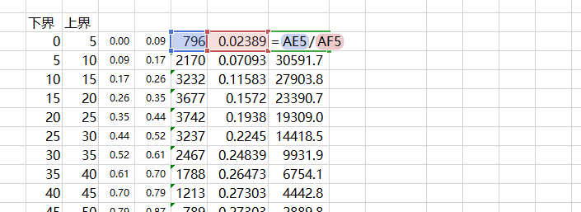
步骤3：计算天顶角区间内的接收度
按照立体角公式计算有效接收度（根据Excel规定，计算三角函数必须用弧度；公式是前一页计算该区间覆盖的立体角公式的Excel表达方式）。在AF5输入如下公式：
=2*PI()*(COS(AC5)-COS(AD5))
用copy在AF6至AF22输入类似公式。
注意：输入公式中的英文字母必须用大写，符号也必须用英文符号，前后都不能加空格！这是Excel的严格规定。

Slide 23
步骤4：计算天顶角区间内的宇宙线强度
宇宙线强度的定义是单位时间、在单位立体角内、单位面积探测器上的计数，所以各角度区间内的计数必须除以该角度区间对应的天顶角范围数值，才能得到正确的强度值。在AG5输入如下公式：
=AE5/AF5
用copy在AG6至AG22输入类似公式。
注意：输入公式中的英文字母必须用大写，符号也必须用英文符号，前后都不能加空格！这是Excel的严格规定。

Slide 24
步骤5：计算各天顶角区间的中间值(单位“弧度”）
由于Excel计算三角函数公式要求角度单位是弧度，计算各天顶角区间的中间值(单位“弧度”）在AH5输入如下公式：
=(AC5+AD5)/2
用copy在AH6至AH22输入类似公式。

Slide 25
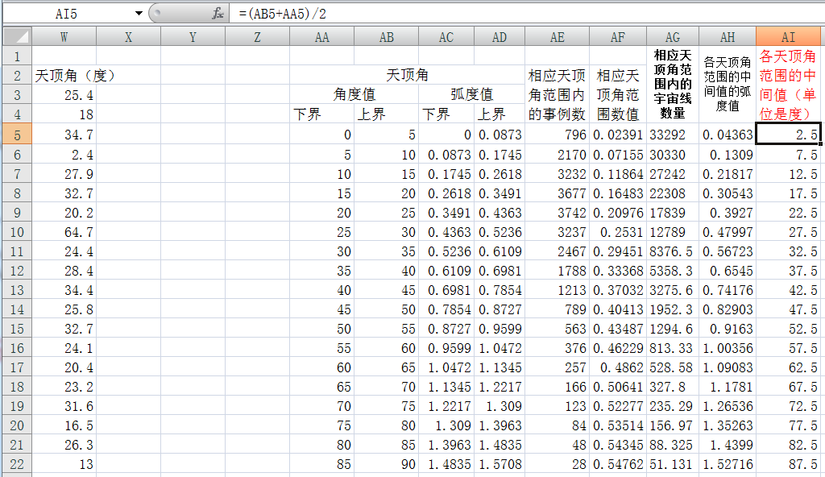
步骤6：计算各天顶角区间的中间值(单位“度”）
计算各天顶角区间的中间值
=（上界+下界）/ 2
在AI5输入公式的Excel表达式
=(AB5+AA5)/2
用copy在AI6至AI22输入类似公式。

Slide 26
步骤7：计算各天顶角宇宙线强度有效面积修正
宇宙线强度的定义是单位时间、在单位立体角内、单位有效面积上的计数，而我们的探测器阵列是固定水平的，所以各角度区间内的计数必须除以角度区间中间值的余弦值，才是有效面积。在AJ5输入
如下公式：
=AG5/COS(AH5)

Slide 27
步骤5： 画直方图

Slide 28
宇宙线强度随天顶角增大而减小的物理原理
这种现象的物理原理是：天顶角越大，宇宙射线到达地面需要穿过的大气厚度越大，与大气原子作用几率越大，损失能量越多，次级粒子存活几率越小，必须更高能量的原初宇宙线才能被地面探测器阵列探测到。能量越高的宇宙线，强度越小。所以，天顶角越大，地面探测器阵列探测到的计数率越小。

Slide 29
还可以把几天的数据叠加后制数据表，画直方图。数据多，统计涨落小，统计误差小。

Slide 30
下面举例介绍如何使用下载得到的Stat文件

Slide 31
Stat文件示例：用excel打开文件2021-001-stat. csv 第1行是日期；第2行是内容表示；从第3行往下各行是每分钟数据：第1（A）列是从2018年1月1日起计算的日子；第2（B）列是当天时间，从0点钟开始每分钟序号；第3（C）列到第11（K）列分别是从1至9个探测器测量单粒子的输出信号最可机幅度（单粒子幅度谱的峰值，见下页图示），用于判断一个探测器每次触发测量到的粒子数量；第12（L）列到第20（T）列分别是1至9号探测器在这1分钟内探测到的粒子数量，用它们可以知道宇宙线μ子在这一分钟内每一个探测器的计数（计数率），可以研究宇宙线强度随大气压变化，随时间变化。例如：【1】查询（或者自己用大气压探头测量）大气压值，研究宇宙线强度随气压的变化，解释其物理原因；【2】看看白天和晚上是否不同，来判断太阳是否是宇宙线来源。【3】以后增加不同海拔高度站（例如LHAASO阵列、西藏大学阵列、云南大学阵列）数据，可以研究不同高度宇宙线强度变化，得知宇宙线确实来自天外……等等。

Slide 32
例如
2021年12月20日0:00至8:00，大气压是1016百帕，8小时内9探测器总计数是24399965
2021年12月25日4:0至12:00，大气压是1046百帕，8小时内9探测器总计数是23270491
气压增大30百帕情况下， 8小时内9探测器总计数下降至95.37%。
这种现象的物理原理是：大气压越大，宇宙射线到达地面需要穿过的大气密度越大，与大气原子作用几率越大，损失能量越多，存活几率越小，计数率就越小。

Slide 33
谢谢各位听众！ 欢迎提问

